Slide 1
计算机原理与系统结构
第八章 CPU的结构和功能
曲冠南
gnqu@jlu.edu.cn

Slide 2
8.1 CPU 的结构
8.2 指令周期
8.3 指令流水
8.4 中断系统

Slide 3
8.1 CPU 的结构
一、 CPU 的功能
1. 控制器的功能
取指令
指令控制
分析指令
操作控制
执行指令，发出各种操作命令
时间控制
控制程序输入及结果的输出
总线管理
处理中断
处理异常情况和特殊请求
数据加工
2. 运算器的功能
实现算术运算和逻辑运算

Slide 4
二、CPU 结构框图
8.1
1. CPU 与系统总线
指令控制
PC IR
操作控制
CU 时序电路
时间控制
数据加工
ALU 寄存器
处理中断
中断系统
CPU
ALU
寄存器
中断
系统
控制总线
数据总线
地址总线
CU

Slide 5
8.1
2. CPU 的内部结构
ALU
状态标志
内部 数据总线
寄存器
移位
C P U
…
取反
算术和
布尔逻辑
CU
中断
系统
控制信号

Slide 6
三、 CPU 的寄存器
8.1
1. 用户可见寄存器
(1) 通用寄存器
存放操作数
可作 某种寻址方式所需的 专用寄存器
(2) 数据寄存器
存放操作数（满足各种数据类型）
两个寄存器拼接存放双倍字长数据
(3) 地址寄存器
存放地址，其位数应满足最大的地址范围
用于特殊的寻址方式 段基值 栈指针
(4) 条件码寄存器
存放条件码，可作程序分支的依据
如 正、负、零、溢出、进位等

Slide 7
8.1
2. 控制和状态寄存器
(1) 控制寄存器
PC
MAR
M
MDR
IR
控制 CPU 操作
其中 MAR、MDR、IR 用户不可见
PC 用户可见
(2) 状态寄存器
状态寄存器
存放条件码
PSW 寄存器
存放程序状态字
3. 举例
Z8000 8086 MC 68000

Slide 8
8.1
四、 控制单元 CU 和中断系统
1. CU 产生全部指令的微操作命令序列
组合逻辑设计
硬连线逻辑
参见 第４篇
微程序设计
存储逻辑
2. 中断系统
参见 8.4 节
五、ALU
参见 第６章

Slide 9
8.2 指 令 周 期
一、 指令周期的基本概念
1 . 指令周期
取出并执行一条指令所需的全部时间
取指、分析
取指周期
完成一条指令
执行
执行周期
取指阶段
执行阶段
取指周期
执行周期
（取指、分析）
（执行指令）
指令周期

Slide 10
8.2
2. 每条指令的指令周期不同
取指周期
NOP
指令周期
取指周期
执行周期
ADD mem
指令周期
取指周期
执行周期
…
MUL mem
指令周期

Slide 11
8.2
3. 具有间接寻址的指令周期
取指周期
间址周期
执行周期
指令周期
4. 带有中断周期的指令周期
取指周期
间址周期
执行周期
中断周期
指令周期

Slide 12
8.2
5. 指令周期流程
取指周期
是
有间址吗？
否
间址周期
执行周期
是
有中断吗？
否
中断周期

Slide 13
8.2
6. CPU 工作周期的标志
CPU 访存有四种性质
取 指令
取指周期
取 地址
间址周期
CPU 的
4个工作周期
取 操作数
执行周期
存 程序断点
中断周期
FE
IND
EX
INT
D
D
D
D
CLK
1
FE
1
IND
1
EX
1
INT

Slide 14
8.2
二、 指令周期的数据流
1. 取指周期数据流
地址总线
数据总线
控制总线
CPU
PC
MAR
存储器
CU
+1
IR
MDR
IR

Slide 15
8.2
2. 间址周期数据流
地址总线
数据总线
控制总线
CPU
PC
MAR
存储器
CU
MDR
IR
MDR

Slide 16
8.2
3. 执行周期数据流
不同指令的执行周期数据流不同
4 . 中断周期数据流
地址总线
数据总线
控制总线
CPU
PC
MAR
存储器
CU
MDR

Slide 17
8.3
8.3 指 令 流 水
一. 什么是指令流水？
并行的概念
并发
两个或两个以上事件在 同一时间段 发生
并行
同时
两个或两个以上事件在 同一时刻 发生
指令级并行
多条指令并行

Slide 18
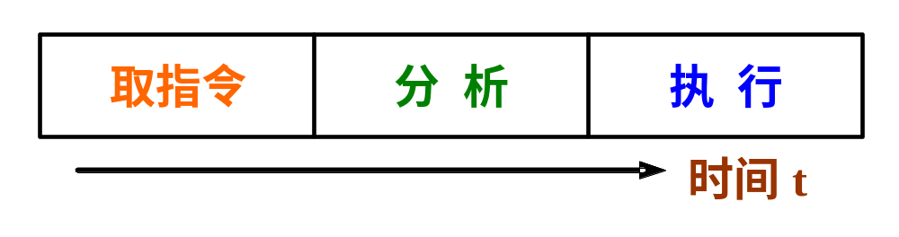
指令流水原理 -- 重叠执行
将一条指令的执行过程分为三个阶段
三种执行方式
  顺序执行方式
  一次重叠执行方式
  二次重叠执行方式
假设每段时间相等，考虑三种方式执行n条指令，总的执行时间是多少？

Slide 19
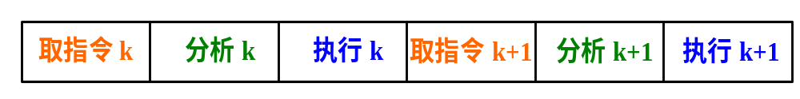
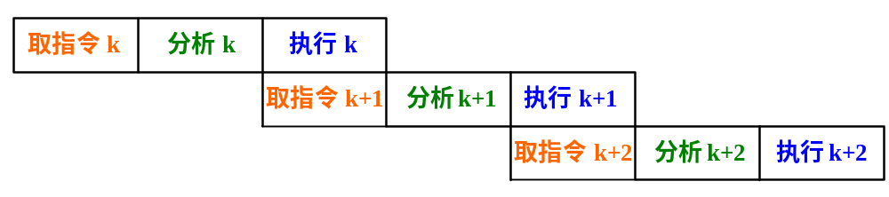
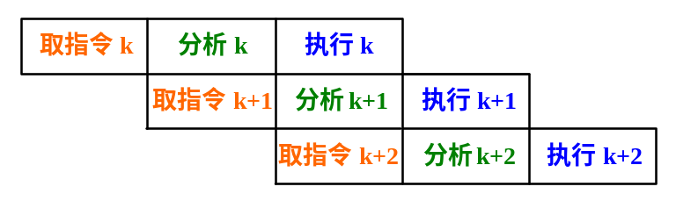
  T=3nt
T=(1+2n)t
T= (2+n)t

Slide 20
指令流水原理 – 流水线技术
1· 流水线技术
  把一个重复的过程分解为若干个子过程，每个子过程由专门的功能部件来实现。
  把多个处理过程在时间上错开，依次通过各功能段，这样，每个子过程就可以与其他的子过程并行进行。
2 流水线中的每个子过程及其功能部件称为流水线的级或段，段与段相互连接形成流水线。流水线的段数称为流水线的深度。

Slide 21
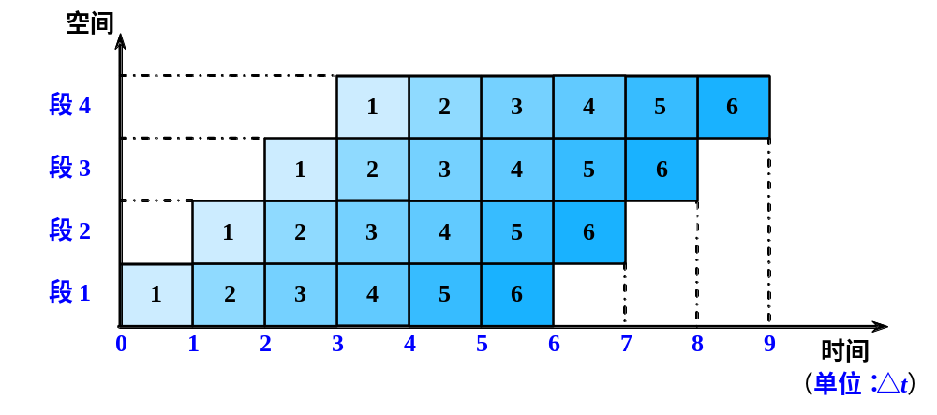
3. 流水线的表示方法—时空图 1
  时空图从时间和空间两个方面描述了流水线的工作过程。时空图中，横坐标代表时间，纵坐标代表流水线的各个段。
  4段流水线的时空图

Slide 22
3 流水线的表示方法—时空图 2
8.3
t
1 2 3 4 5 6 7 8 9 10 11 12 13 14
指令 1
FI
DI
CO
FO
EI
WO
指令 2
FI
DI
CO
FO
EI
WO
指令 3
FI
DI
CO
FO
EI
WO
指令 4
FI
DI
CO
FO
EI
WO
指令 5
FI
DI
CO
FO
EI
WO
指令 6
FI
DI
CO
FO
EI
WO
指令 7
FI
DI
CO
FO
EI
WO
指令 8
FI
DI
CO
FO
EI
WO
指令 9
FI
DI
CO
FO
EI
WO
完成 一条指令
6 个时间单位
串行执行
6 × 9 ＝ 54 个时间单位
六级流水
14 个时间单位

Slide 23
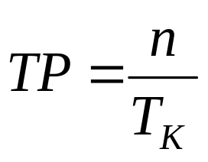
二. 流水线性能
三个性能指标：吞吐率，加速比，效率
吞吐率：在单位时间内流水线所完成的任务数量或输出结果的数量。
n：任务数
T_{k}：处理完成n个任务所用的时间

Slide 24
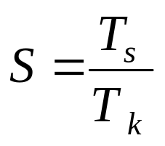
加速比：完成同样一批任务，不使用流水线所用的时间与使用流水线所用的时间之比。
    假设：不使用流水线（即顺序执行）所用的间为T_{s}，使用流水线后所用的时间为T_{k}，则该流水线的加速比为

Slide 25
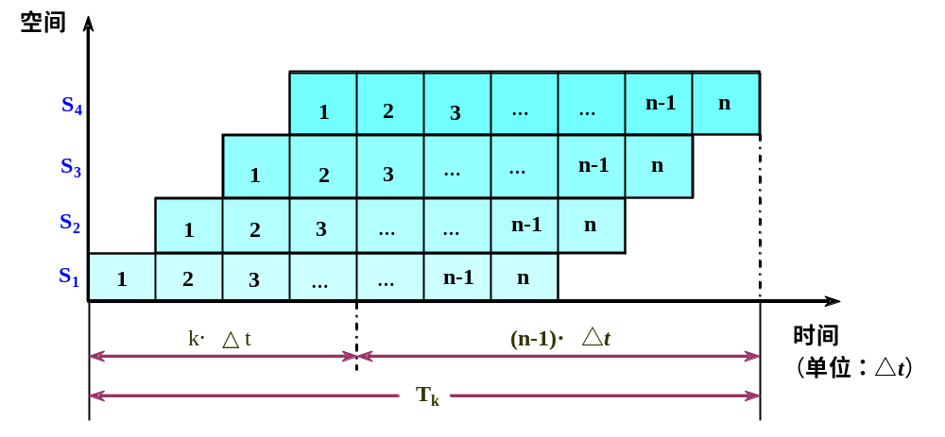
效率：流水线中的设备实际使用时间与整个运行时间的比值，即流水线设备的利用率。
从时空图上看，效率就是n个任务占用的时空面积和k个段总的时空面积之比。

Slide 26
流水线性能分析
假设：各段时间均相等的流水线，流水线为k段，如图所示，请分析该流水线的吞吐率，加速比和效率。

Slide 27
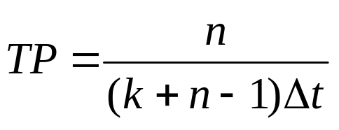
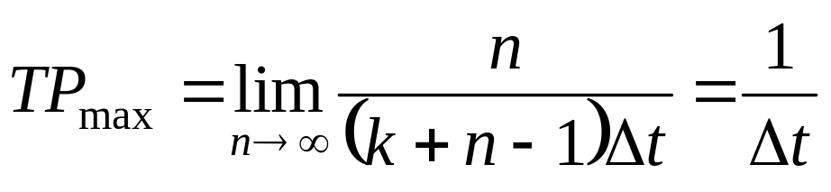
    1. 吞吐率分析
  流水线完成n个连续任务所需要的总时间为
  T_{k}＝kΔt＋(n-1)Δt＝(k＋n-1)Δt
  流水线的实际吞吐率
  最大吞吐率

Slide 28
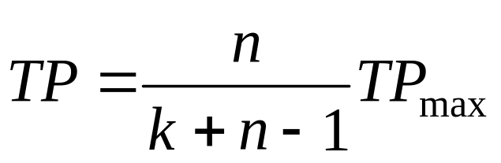
  最大吞吐率与实际吞吐率的关系
    流水线的实际吞吐率小于最大吞吐率，它除了与每个段的时间有关外，还与流水线的段数k以及输入到流水线中的任务数n等有关。
    只有当n>>k时，才有TP≈TP_{max}。

Slide 29
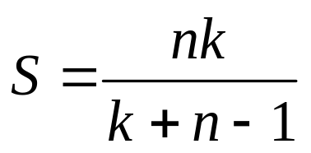
    2. 加速比分析
一条k段流水线完成n个连续任务，所需要的时间为：
  T_{k} = (k＋n-1)Δt
  顺序串行执行n个任务，所需要的时间：
  T_{s}= nk△t
  流水线的实际加速比为

Slide 30
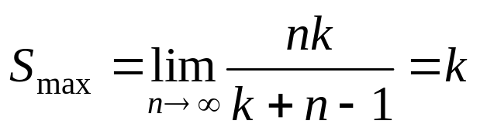
  最大加速比
当n>>k时，S ≈ k
思考：流水线的段数愈多愈好？

Slide 31
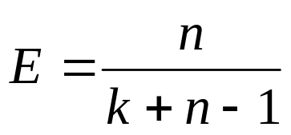
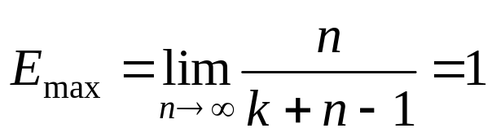
    3. 效率分析
  整条流水线的效率为
最高效率为
当n>>k时，E≈1。

Slide 32
考虑：各段时间不完全相等的流水线
  各段时间不等的流水线及其时空图
  举例（时空图）
    一条4段的流水线
    S1，S3，S4各段的时间：Δt
    S2的时间：3Δt （瓶颈段）
  流水线中这种时间最长的段称为流水线的瓶颈段。
  请分析各段时间不相等的流水线的吞吐率（最大），加速比（最大），效率（最大）。

Slide 33
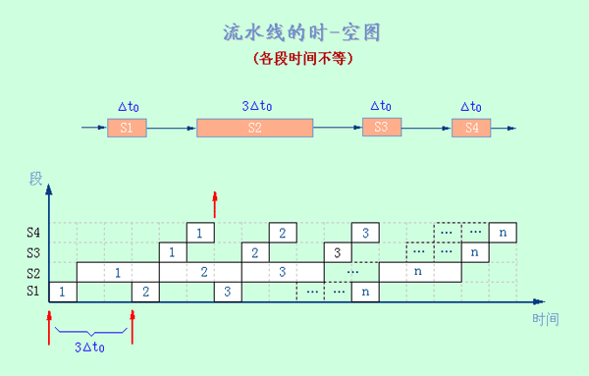

Slide 34
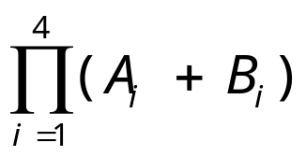
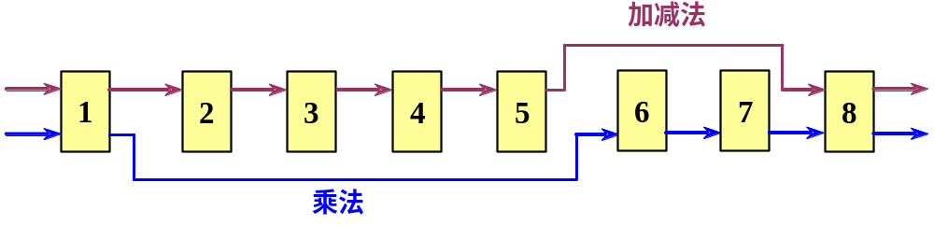
例 设在下图所示的流水线上计算：
流水线的输出可以直接返回输入端或暂存于相应的流水寄存器中，试计算其吞吐率、加速比和效率。
(每段的时间都为△t)

Slide 35
解题步骤：
选择合适的算法，原则:少相关，少切换
画时空图
求流水线执行时间
求吞吐率，加速比，效率

Slide 36
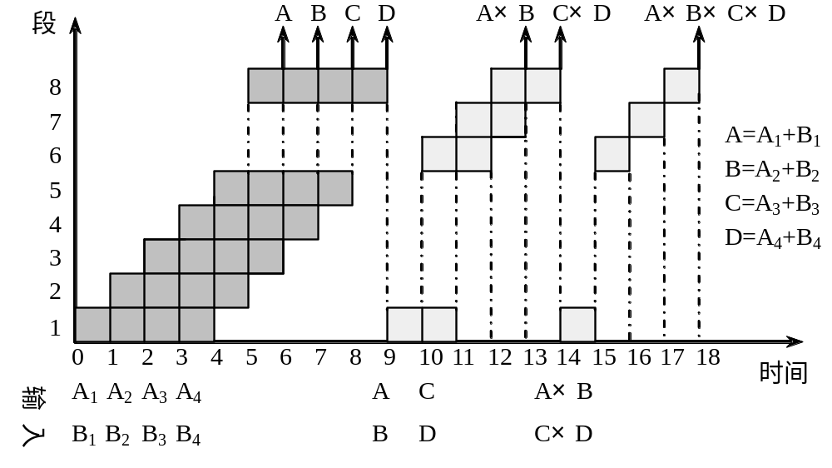
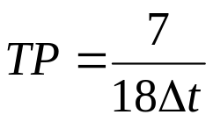
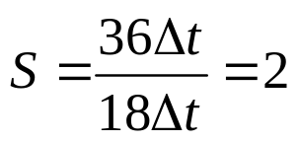
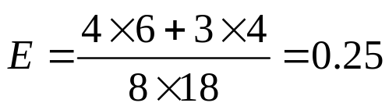

Slide 37
可以看出，在求解此问题时，该流水线的效率不高。
为什么？

Slide 38
  主要原因
    流水线的工作过程有建立与排空部分。
    静态流水线在进行功能切换时，要等前一种运算全部流出流水线后才能进行后面的运算。
    运算之间存在关联，后面有些运算要用到前面运算的结果。

Slide 39
三. 影响流水线性能的因素
预备知识：MIPS指令格式
寻址方式编码到操作码中
所有的指令都是32位的
操作码占6位
3种指令格式，对应I类指令、R类指令和J类指令

Slide 40
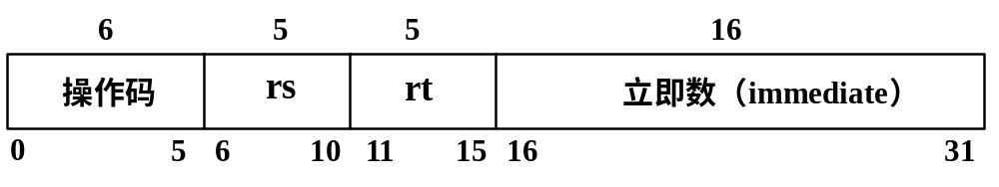
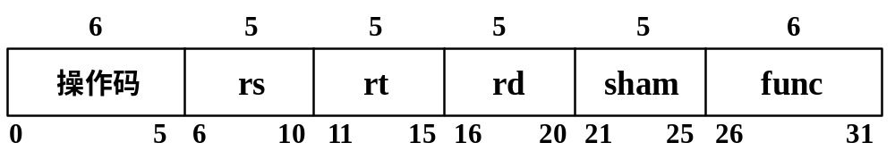
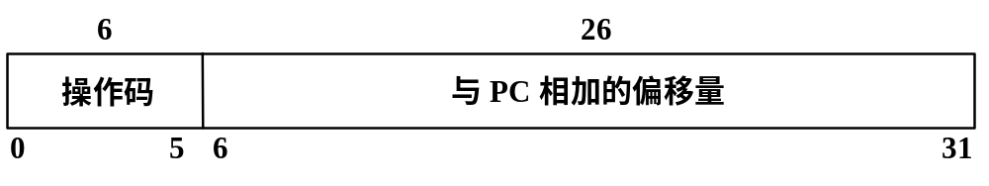
  I类指令
LD R2，20(R3)
  R类指令
DADDU R1，R2，R3
  J类指令
J addr
Notes:
分支举例：
BEQZ R4，name

Slide 41
三. 影响流水线性能的因素
预备知识：五个阶段的任务
 | ALU | 访存 | 分支
IF （IM） | 取指令→ IR， PC=PC+1
ID (REG) | 译码，访问通用寄存器，取操作数
EX (ALU) | ALU | 计算有效地址 | 计算目标地址；设置条件码
MEM(DM) |  | 访存 | 若条件成立，目标地址→PC
WB (REG) | ALU运算结果 写通用寄存器 | Load指令访存结果写通用寄存器
Notes:
举几个例子吧：
ALU类指令：
ADD R1， R2， R3
ADDIU R1， R2， #32H
访存类指令：
LD R1， 32H(R2)
ST R1， 32H(R2)
分支类指令：
BEQZ R2， name

Slide 42
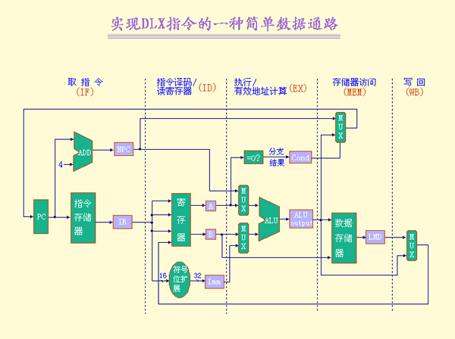
三. 影响流水线性能的因素
预备知识：MIPS指令实现的数据通路

Slide 43
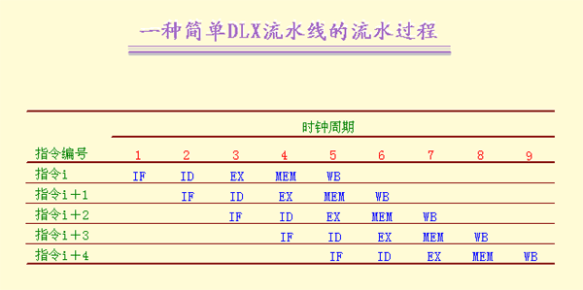
  假如流水。。。

Slide 44
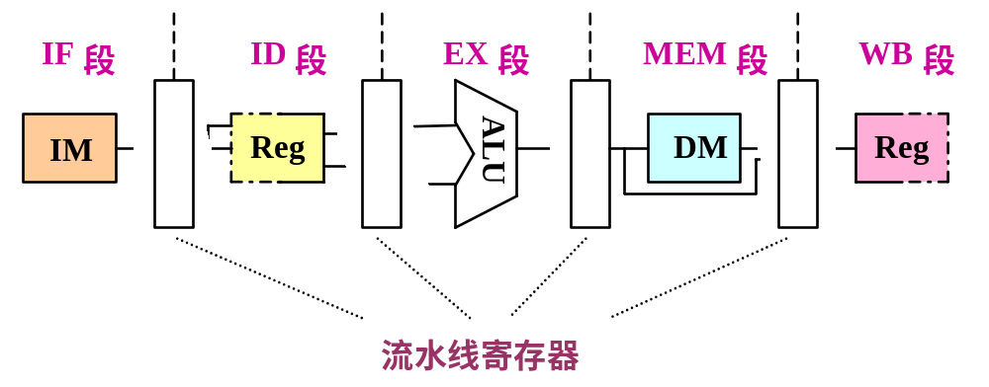
三. 影响流水线性能的因素
预备知识：MIPS指令流水化实现
  MIPS指令系统一个经典的5段流水线
    每一个周期作为一个流水段。
    只有load和store指令访存
    在各段之间加上锁存器（流水寄存器）。

Slide 45
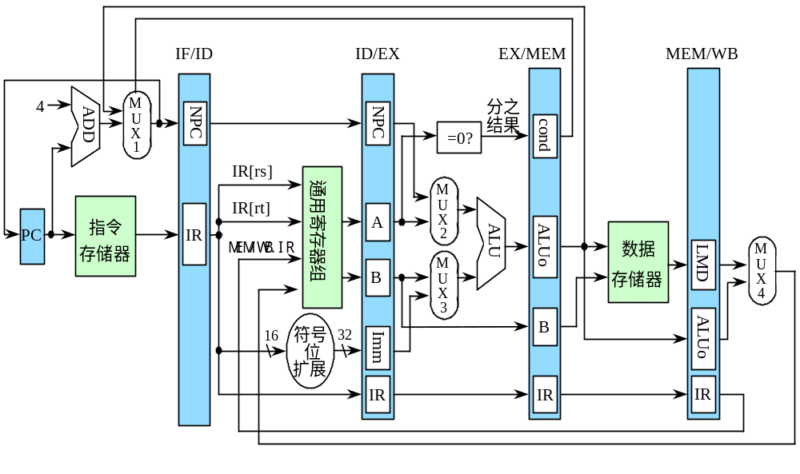
三. 影响流水线性能的因素
预备知识：MIPS指令流水化实现
一种流水实现的数据通路

Slide 46
举例子
指令存储器地址 | 内容
10H | DADD R1，R2，R3
14H | DSUB R4，R2，R3
18H | LD R6,20（R5）
1CH | ST R1,20（R5）
寄存器编号 | 内容
R1 | 10H
R2 | 30H
R3 | 20H
R4 | 70H
R5 | 00H
R6 | 7DH
数据存储器地址 | 内容
20H | 1FH
24H | 3DH
28H | 7EH

Slide 47
初始状态
指令存储器地址 | 内容
10H | DADD R1，R2，R3
14H | DSUB R4，R2，R3
18H | LD R6,20（R5）
1CH | ST R1,20（R5）
寄存器编号 | 内容
R1 | 10H
R2 | 30H
R3 | 20H
R4 | 70H
R5 | 00H
R6 | 7DH
数据存储器地址 | 内容
20H | 1FH
24H | 3DH
28H | 7EH
10H

Slide 48
T1结束
指令存储器地址 | 内容
10H | DADD R1，R2，R3
14H | DSUB R4，R2，R3
18H | LD R6,20（R5）
1CH | ST R1,20（R5）
寄存器编号 | 内容
R1 | 10H
R2 | 30H
R3 | 20H
R4 | 70H
R5 | 00H
R6 | 7DH
数据存储器地址 | 内容
20H | 1FH
24H | 3DH
28H | 7EH
14H
14H
DADD

Slide 49
T2结束
指令存储器地址 | 内容
10H | DADD R1，R2，R3
14H | DSUB R4，R2，R3
18H | LD R6,20（R5）
1CH | ST R1,20（R5）
寄存器编号 | 内容
R1 | 10H
R2 | 30H
R3 | 20H
R4 | 70H
R5 | 00H
R6 | 7DH
数据存储器地址 | 内容
20H | 1FH
24H | 3DH
28H | 7EH
18H
14H
30H
18H
DSUB
20H
DADD

Slide 50
T3结束
指令存储器地址 | 内容
10H | DADD R1，R2，R3
14H | DSUB R4，R2，R3
18H | LD R6,20（R5）
1CH | ST R1,20（R5）
寄存器编号 | 内容
R1 | 10H
R2 | 30H
R3 | 20H
R4 | 70H
R5 | 00H
R6 | 7DH
数据存储器地址 | 内容
20H | 1FH
24H | 3DH
28H | 7EH
1CH
18H
1CH
30H
LD
50H
20H
20H
DSUB
DADD

Slide 51
T4结束
指令存储器地址 | 内容
10H | DADD R1，R2，R3
14H | DSUB R4，R2，R3
18H | LD R6,20（R5）
1CH | ST R1,20（R5）
寄存器编号 | 内容
R1 | 10H
R2 | 30H
R3 | 20H
R4 | 70H
R5 | 00H
R6 | 7DH
数据存储器地址 | 内容
20H | 1FH
24H | 3DH
28H | 7EH
1CH
ST
00H
10H
7DH
20H
50H
20H
LD
DSUB
DADD

Slide 52
T5结束
指令存储器地址 | 内容
10H | DADD R1，R2，R3
14H | DSUB R4，R2，R3
18H | LD R6,20（R5）
1CH | ST R1,20（R5）
寄存器编号 | 内容
R1 | 50H
R2 | 30H
R3 | 20H
R4 | 70H
R5 | 00H
R6 | 7DH
数据存储器地址 | 内容
20H | 1FH
24H | 3DH
28H | 7EH
00H
20H
50H
7DH
10H
20H
ST
LD
DSUB

Slide 53
T6结束
指令存储器地址 | 内容
10H | DADD R1，R2，R3
14H | DSUB R4，R2，R3
18H | LD R6,20（R5）
1CH | ST R1,20（R5）
寄存器编号 | 内容
R1 | 50H
R2 | 30H
R3 | 20H
R4 | 10H
R5 | 00H
R6 | 7DH
数据存储器地址 | 内容
20H | 1FH
24H | 3DH
28H | 7EH
20H
1FH
50H
ST
LD

Slide 54
T7结束
指令存储器地址 | 内容
10H | DADD R1，R2，R3
14H | DSUB R4，R2，R3
18H | LD R6,20（R5）
1CH | ST R1,20（R5）
寄存器编号 | 内容
R1 | 50H
R2 | 30H
R3 | 20H
R4 | 10H
R5 | 00H
R6 | 1FH
数据存储器地址 | 内容
20H | 50H
24H | 3DH
28H | 7EH

Slide 55
三. 影响流水线性能的因素
相关 - 流水线断流。
相关有3种类型：
    结构相关：当指令在重叠执行的过程中，不同指令争用同一功能部件产生资源冲突时发生的，又有资源相关之称。
    数据相关：流水线中各条指令因重叠操作，可能改变对操作数的读写访问顺序，从而导致数据相关冲突。
    控制相关：流水线遇到分支指令和其他会改变PC值的指令所引起的。

Slide 56
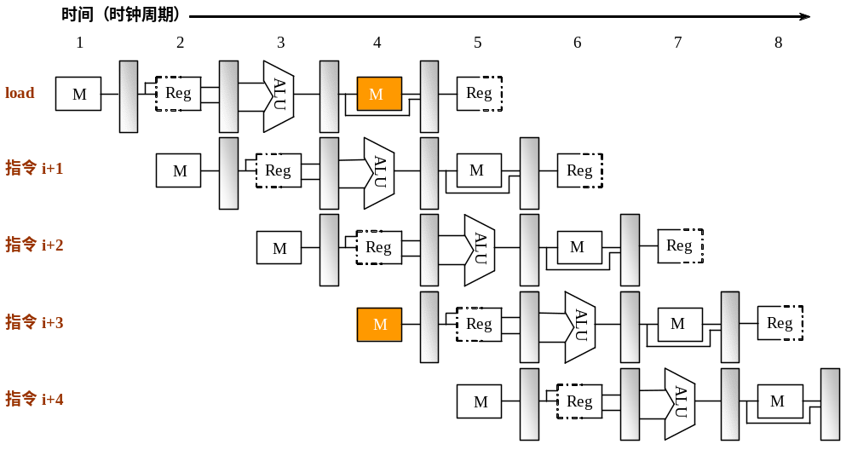
1. 结构相关
  如果某种指令组合因为资源冲突而不能正常执行。
  结构相关举例：访存冲突
  有些流水线处理机只有一个存储器，将数据
  和指令放在一起，访存指令会导致访存冲突。

Slide 57
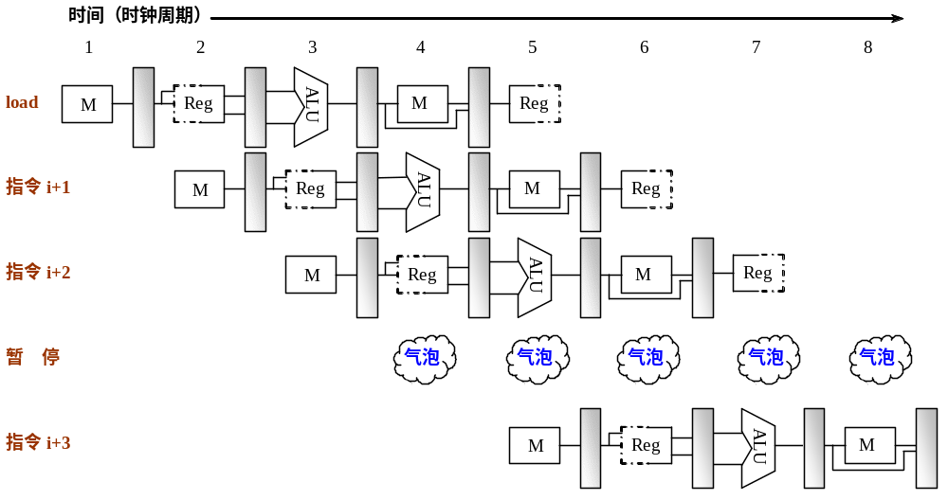
    解决办法Ⅰ：插入暂停周期
    （“流水线气泡”或“气泡”）

Slide 58
引入暂停后的时空图
指令编号 | 时钟周期
 | 1 | 2 | 3 | 4 | 5 | 6 | 7 | 8 | 9 | 10
指令i(LD) | IF | ID | EX | MEM | WB
指令i+1 |  | IF | ID | EX | MEM | WB
指令i+2 |  |  | IF | ID | EX | MEM | WB | WB
指令i+3 |  |  |  | stall | IF | ID | EX | MEM | WB
指令i+4 |  |  |  |  |  | IF | ID | EX | MEM | WB
指令i+5 |  |  |  |  |  |  | IF | ID | EX | MEM

Slide 59
    解决方法Ⅱ：
    设置相互独立的指令存储器和数据存储器或设置相互独立的指令Cache和数据Cache。
    解决方法III：
    指令预取技术：在CPU中设置指令队列，在执行阶段，存储器空闲时，将指令预先取出。

Slide 60
2. 数据相关
  当相关的指令靠得足够近时，它们在流水线中的重叠执行或者重新排序会改变指令读/写操作数的顺序，使之不同于它们非流水实现时的顺序，则发生了数据相关冲突。

Slide 61
  举例：
DADD R1，R2，R3
DSUB R4，R1，R5
XOR R6，R1，R7
AND R8，R1，R9
OR R10，R1，R11

Slide 62
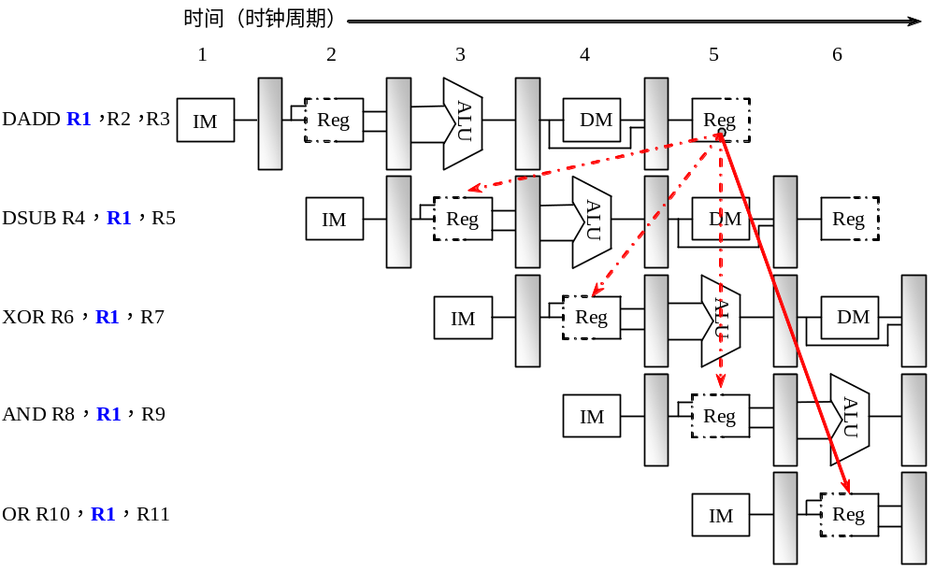

Slide 63
  根据指令读访问和写访问的顺序，可以将数据相关冲
  突分为3种类型。
    写后读相关（RAW）
    在 i 写入之前，j 先去读，j 读出的内容是错误的。
    读后写相关（WAR）
    在 i 读之前，j 先写。i 读的结果是 j 写入的，错误！
    写后写相关（WAW）
    在 i 写入之前，j 先写入。两次写的次序颠倒，错误！
Notes:
写后读相关举例：
ADD R1， R2， R3
ADD R4， R1， R2
读后写相关举例：
ADD R1， R2， R3
ADD R2， R4， R5
写后写相关举例：
ADD R1， R2， R3
ADD R1， R4， R5

Slide 64
  解决数据相关冲突方法：
  将操作延后
  入手点：插入停顿，将相关指令延迟到所需操作数被写回寄存器
  解决方案：后推法
  减少停顿
  入手点：并不是所有的阶段都真正的需要读取数据。
  解决方案：采用定向（旁路）技术。
  指令调度
  入手点： 让指令执行间隔足够远。
  解决方案：指令调度（静态/动态）。

Slide 65
  方法一：插入停顿
 | 1 | 2 | 3 | 4 | 5 | 6 | 7 | 8 | 9 | 10 | 11 | 12
DADD | IF | ID | EX | MEM | WB
DSUB |  | IF | s | s | s | ID | EX | MEM | WB
XOR |  |  |  |  |  | IF | ID | EX | MEM | WB
AND |  |  |  |  |  |  | IF | ID | EX | MEM | WB
OR |  |  |  |  |  |  |  | IF | ID | EX | MEM | WB

Slide 66
  方法二：定向技术
    （定向技术也称为旁路或短路）
    关键思想：在某条指令产生计算结果之前，其他指
    令并不真正立即需要该计算结果，如果能够将该计
    算结果从其产生的地方直接送到其他指令需要它的
    地方，那么就可以避免停顿。

Slide 67
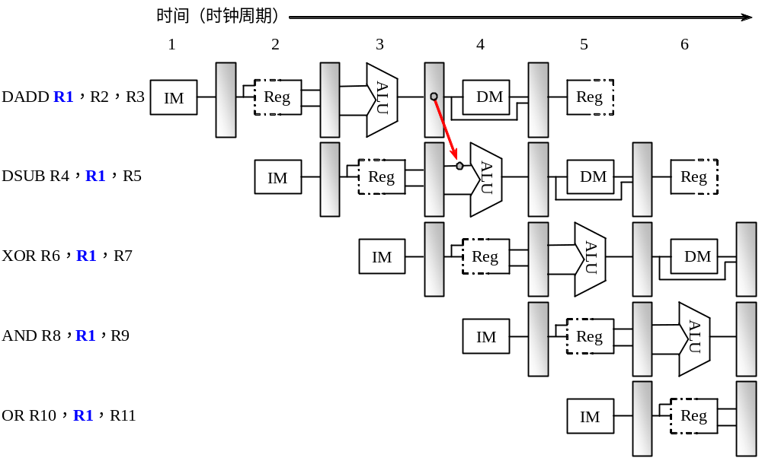
检测条件：EX/MEM.IR为ALU指令，
且 EX/MEM.IR[目的寄存器] == ID/EX.IR[源寄存器i]
操作：ALU运算使用定向数据作为输入（替代原本来自寄存器i的输入）

Slide 68
定向情况I：相邻指令
流水实现的数据通路

Slide 69
  方法三：指令调度（可以静态调度，也可以动态调度）
  静态调度：
  依靠编译器解决数据冲突
    让编译器重新组织指令顺序来消除冲突，这种技术
    称为指令调度或流水线调度。
    例如：采用典型的代码生成方法，
  表达式A＝B＋C的代码会导致暂停
LD Rb，B | IF | ID | EX | MEM | WB
LD Rc，C |  | IF | ID | EX | MEM | WB
DADD Ra，Rb，Rc |  |  | IF | ID | stall | EX | MEM | WB
SD Ra ，A |  |  |  | IF | stall | ID | EX | MEM | WB

Slide 70
    举例：
      请为下列表达式生成没有暂停的指令序列:
  A＝B＋C ；
  D＝E－F ；
      假设载入延迟为1个时钟周期。
      题解
调度前的代码 | 调度后的代码
LD Rb，B LD Rc，C DADD Ra，Rb，Rc SD Ra，A LD Re，E LD Rf，F DSUB Rd，Re，Rf SD Rd，D | LD Rb，B LD Rc，C LD Re，E DADD Ra，Rb，Rc LD Rf，F SD Ra，A DSUB Rd，Re，Rf SD Rd，D

Slide 71
3. 控制相关
  执行分支指令的结果有两种
    分支成功：PC值改变为分支转移的目标地址。
    在条件判定和转移地址计算都完成后，才改变PC值。
    不成功或者失败：PC的值保持正常递增，
    指向顺序的下一条指令。
    结合如下的例子, 考虑流水线中处理控制相关的方法：
BEQZ R1, name
ADD.D F7, F3, F4
Name： ADD.D F4, F0, F2
DAADIU R1, R1, #-8

Slide 72
  方法一：处理分支指令最简单的方法：
    “冻结”或者“排空”流水线 。
    优点：简单。
    缺点：给流水线带来了3个时钟周期的延迟
    （前述5段流水线中，改变PC值是在MEM段进行的。）
  方法二：改进流水线实现方法，尽早判断，尽早转移。
  方法三：预测。

Slide 73
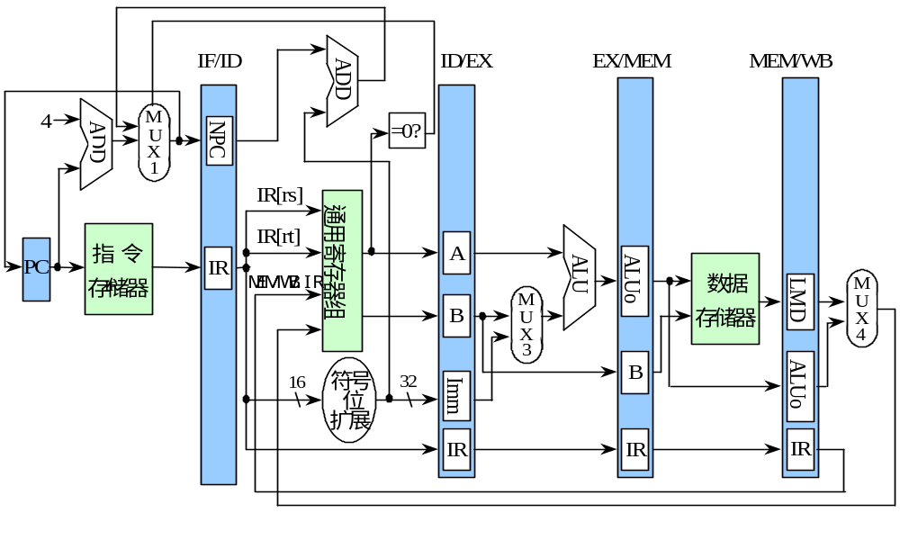
  改进的五段流水线

Slide 74
    例如：预测分支失败
      允许分支指令后的指令继续在流水线中流动，就
      好象什么都没发生似的。
      若确定分支失败，将分支指令看作是一条普通指
      令，流水线正常流动。
      若确定分支成功，流水线就把在分支指令之后
      取出的所有指令转化为空操作，并按分支目地
      重新取指令执行。
    要保证：分支结果出来之前不会改变处理机的状态，以
    便一旦猜错时，处理机能够回退到原先的状态。

Slide 75
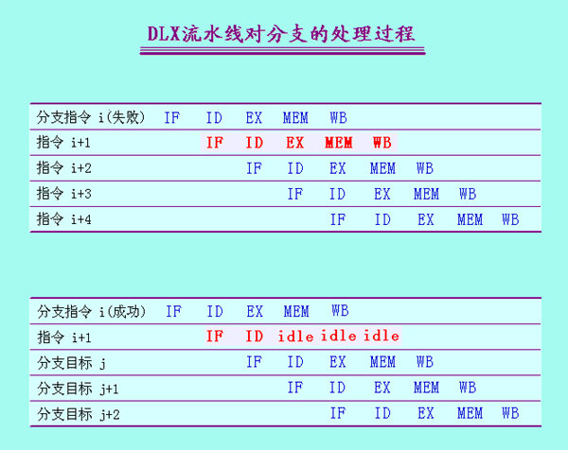
预测分支失败 举例

Slide 76
    例如：预测分支成功
    假设分支转移成功，并从分支目标地址处取指令执行。
    起作用的前题：先知道分支目标地址，后知道分支是否
    成功。
    前述5段流水线中，这种方法没有任何好处。

Slide 77
8.4 中断系统
一、概述
1. 引起中断的各种因素
(1) 人为设置的中断
…
如 转管指令
转管指令
管理程序
…
(2) 程序性事故
溢出、操作码不能识别、除法非法
(3) 硬件故障
(4) I/O 设备
(5) 外部事件
用 键盘中断 现行程序

Slide 78
2. 中断系统需解决的问题
8.4
(1) 各中断源 如何 向 CPU 提出请求 ？
(2) 各中断源 同时 提出 请求 怎么办 ？
(3) CPU 什么 条件、什么 时间、以什么 方式
响应中断 ？
(4) 如何 保护现场 ？
(5) 如何 寻找入口地址 ？
(6) 如何 恢复现场，如何 返回 ？
(7) 处理中断的过程中又 出现新的中断 怎么办 ？
硬件 ＋ 软件

Slide 79
8.4
二、中断请求标记和中断判优逻辑
1. 中断请求标记 INTR
一个请求源 一个 INTR 中断请求标记触发器
多个INTR 组成 中断请求标记寄存器
1
2
3
4
5
n
掉电
过热
主存读写校验错
阶上溢
非法除法
键盘输入
打印机输出
INTR 分散 在各个中断源的 接口电路中 （如198页图5.41）
INTR 集中 在 CPU 的中断系统 内

Slide 80
8.4
2. 中断判优逻辑
(1) 硬件实现（排队器）
① 分散 在各个中断源的 接口电路中 链式排队器
参见 第五章
② 集中 在 CPU 内
INTP₁
INTP₂
INTP₃
INTP₄
1
1
1
1
1
&
&
&
INTR₁
INTR₂
INTR₃
INTR₄
INTR₁ 、 INTR₂ 、 INTR₃ 、 INTR₄ 优先级 按 降序 排列
Notes:
请注意集中在CPU中的与链式排队器的区别

Slide 81
8.4
(2) 软件实现（程序查询）
A、B、C 优先级按 降序 排列
是
是否 A 请求？
转 A 的服务程序
入口地址
否
是
是否 B 请求？
转 B 的服务程序
入口地址
否
是
是否 C 请求？
转 C 的服务程序
入口地址
否
…

Slide 82
8.4
三、中断服务程序入口地址的寻找
1. 硬件向量法
中断向量
主存
主存
…
12 H
JMP 200
12 H
入口地址 200
向量地址
形成部件
13 H
JMP 300
13 H
入口地址 300
14 H
JMP 400
14 H
入口地址 400
…
排队器输出
两种方法： 向量地址 12H、13H、14H
入口地址 200、 300、 400
Notes:
注意两种方法在执行上的区别

Slide 83
8.4
2. 软件查询法
八个中断源 1，2， 8 按 降序 排列
…
中断识别程序（入口地址 M）
地 址
指 令
说 明
M
SKP DZ 1#
1# D = 0 跳
（D为完成触发器）
JMP 1# SR
1# D = 1 转1# 服务程序
SKP DZ 2#
2# D = 0 跳
JMP 2# SR
2# D = 1 转2# 服务程序
…
SKP DZ 8#
8# D = 0 跳
JMP 8# SR
8# D = 1 转8# 服务程序

Slide 84
8.4
四、中断响应
1. 响应中断的 条件
允许中断触发器 EINT = 1
2. 响应中断的 时间
指令执行周期结束时刻由CPU 发查询信号
至排队器
D触发器
Q
Q
Q
INTR₁
INTR₂
…
INTR_{n}
D
D
D
CPU
中断查询
中断源 1
中断源 2
中断源 n

Slide 85
3. 中断隐指令（中断周期）
8.4
(1) 保护程序断点（PC）
断点存于 特定地址（ 0 号地址） 内
断点 进栈
(2) 寻找服务程序入口地址
向量地址
PC
（硬件向量法）
中断识别程序 入口地址
M
PC
（软件查询法）
(3) 硬件 关中断
PC
Q
Q
INT
EINT
S
R
S
R
向量地址
形成部件
INT 中断标记
&
1
EINT 允许中断
…
≥1
R – S 触发器
…
排队器

Slide 86
五、保护现场和恢复现场
8.4
断点
中断隐指令 完成
1. 保护现场
寄存器 内容
中断服务程序 完成
2. 恢复现场
中断服务程序 完成
保护现场
PUSH
中
断
服
务
程
序
其它服务程序
视不同请求源而定
恢复现场
POP
中断返回
IRET

Slide 87
8.4
六、中断屏蔽技术
1. 多重中断的概念
k
l
m
k +1
l +1
m +1
第一次
中断
第二次
中断
第三次
中断
程序断点 k+1 , l+1 , m+1

Slide 88
2. 实现多重中断的条件
8.4
(1) 提前 设置 开中断 指令
(2) 优先级别高 的中断源 有权中断优先级别低 的中断源
主程序
中断服务程序
（ A、B、 C、 D 优先级按 降序 排列）
中断
请求
A
B
C
D
B、C
D
A

Slide 89
8.4
3. 屏蔽技术
(1) 屏蔽触发器的作用
INTP₁
INTP₂
INTP₃
INTP₄
INTR
Q
D
MASK
1
1
1
1
CPU
查询
1
&
&
&
&
&
INTR₁
INTR₂
INTR₃
INTR₄
Q
D
MASK₁
MASK₂
MASK₃
MASK₄
MASK = 0（未屏蔽）
MASK_{i} = 1 （屏蔽）
INTR 能被置 “1”
INTP_{i} = 0 （不能被排队选中）

Slide 90
8.4
(2) 屏蔽字
…
16个中断源 1，2，3 ， 16 按 降序 排列
优先级
屏 蔽 字
1
1 1 1 1 1 1 1 1 1 1 1 1 1 1 1 1
2
0 1 1 1 1 1 1 1 1 1 1 1 1 1 1 1
3
0 0 1 1 1 1 1 1 1 1 1 1 1 1 1 1
4
0 0 0 1 1 1 1 1 1 1 1 1 1 1 1 1
5
0 0 0 0 1 1 1 1 1 1 1 1 1 1 1 1
6
0 0 0 0 0 1 1 1 1 1 1 1 1 1 1 1
…
…
15
0 0 0 0 0 0 0 0 0 0 0 0 0 0 1 1
16
0 0 0 0 0 0 0 0 0 0 0 0 0 0 0 1

Slide 91
(3) 新屏蔽字的设置
8.4
多重
取指令
保护现场
执行指令
置屏蔽字
置屏蔽字
否
中断否？
开中断
中断隐指令
是
中断周期
中断响应
程序断点进栈
关中断
向量地址 PC
中断服务
关中断
关中断
保护现场
恢复现场
中断服务程序
开中断
恢复屏蔽字
恢复屏蔽字
设备服务
开中断
开中断
恢复现场
中断返回
中断返回

Slide 92
8.4
(4) 屏蔽技术可改变处理优先等级
响应优先级
不可改变
处理优先级
可改变（通过重新设置屏蔽字）
中断源 | 原屏蔽字 | 新屏蔽字
A B C D | 1 1 1 1 0 1 1 1 0 0 1 1 0 0 0 1 | 1 1 1 1 0 1 0 0 0 1 1 0 0 1 1 1
响应优先级 A→B→C→D 降序排列
处理优先级 A→D→C→B 降序排列

Slide 93
8.4
(4) 屏蔽技术可改变处理优先等级
服务程序
D程序
C程序
B程序
A程序
主程序
t
A处理完
B处理完
D处理完
A、B、C、D
同时请求中断
C处理完
CPU 执行程序轨迹（原屏蔽字）

Slide 94
8.4
(4) 屏蔽技术可改变处理优先等级
服务程序
D程序
C程序
B程序
A程序
主程序
t
A处理完
D处理完
B处理完
A、B、C、D
同时请求中断
C处理完
CPU 执行程序轨迹（新屏蔽字）
(5) 屏蔽技术的其他作用
可以 人为地屏蔽 某个中断源的请求
便于程序控制

Slide 95
8.4
4. 多重中断的断点保护
(1) 断点进栈
中断隐指令 完成
(2) 断点存入“ 0 ” 地址
中断隐指令 完成
中断周期
0 MAR
命令存储器写
PC MDR
断点 MDR
(MDR) 存入存储器
三次中断，三个断点都存入 “ 0 ” 地址
？
如何保证断点不丢失？

Slide 96
8.4
(3) 程序断点存入 “ 0 ” 地址的断点保护
地 址
内 容
说 明
0
××××
存程序断点
5
JMP SERVE
5 为向量地址
SERVE
STA SAVE
保护现场
…
LDA 0
置屏蔽字
0 地址内容转存
STA RETURN
ENI
开中断
…
其他服务内容
LDA SAVE
恢复现场
JMP @ RETURN
间址返回
SAVE
××××
存放 ACC 内容
RETURN
××××
转存 0 地址内容

